Slide 1

보험 청구 심사 온톨로지 PoC
Ontological Studio로 구현한 입원 정액보험 청구 심사 — 업무 시스템 연결부터 비정형 서류 접수까지
Notes:
[스크립트]
- 지금부터 보험 청구 심사 온톨로지 PoC 결과를 말씀드리겠습니다.
- 앞선 조사에서 분석한 Ontological Studio를 실제 업무에 적용해 본 작업입니다.
- 업무는 입원 정액보험의 청구 심사이고, 업무 시스템 연결부터 비정형 서류를 올려 실제 청구를 접수하는 데까지 진행했습니다.

Slide 2
PoC 개요 — 목적과 결론
앞선 조사에서 분석한 Ontological Studio를 실제 업무(입원 정액보험 청구 심사)에 적용해, 구축부터 활용까지 어디까지 되는지 확인함
① 확인할 것
읽기 — 시스템마다 흩어진 고객·계약·청구를 잇고 질문에 답하는가
쓰기 — 온톨로지에서 업무 시스템의 상태를 안전하게 바꾸는가
추가 인제스천 — 비정형 서류를 올려 업무에 반영하는가
② 한 것
가상 업무 시스템 4개(API 44개)를 만들어 Studio에 등록
1차 구축: 클래스 17 · 관계 32 · 액션 10
서류 업로드 → 실제 청구 접수(RC-0002 · CL-002)
③ 결론
온톨로지는 시스템마다 다른 번호를 관계로 잇는다 — 「입원한 사람이 이 계약의 피보험자인가」를 계약자와 구분해 답했다
액션은 여러 업무 API를 묶은 업무 단위다 — 되돌리기·중복 거르기·원자성은 업무 시스템 API가 맡으므로 API 설계가 먼저다
비정형 서류도 스키마 변경 없이 업무에 반영된다 — 구축(추가 인제스천)으로 그래프에 넣고, 질의·액션으로 업무 시스템에 접수
운영에 쓰려면 Studio 개선이 필요하다 — 액션 뒤 재적재(동기화 버튼), 질의 범위 선택, 스캔 문서 처리
2
Notes:
[스크립트]
- 확인하려던 것은 세 가지입니다. 흩어진 데이터를 잇고 질문에 답하는가, 업무 시스템을 안전하게 바꾸는가, 비정형 서류를 업무에 반영하는가입니다.
- 이를 위해 가상 업무 시스템 네 개를 만들어 Studio에 등록했고, 1차 구축으로 클래스 17개, 관계 32개, 액션 10개를 만들었습니다. 그리고 서류를 올려 실제 청구 접수까지 했습니다.
- 결론은 네 가지입니다.
- 첫째, 온톨로지는 시스템마다 다른 번호를 관계로 이어서, 입원한 사람이 피보험자인지를 계약자와 구분해 답했습니다.
- 둘째, 액션은 여러 업무 API를 묶은 업무 단위입니다. 되돌리기와 중복 거르기, 원자성은 업무 시스템 API가 맡기 때문에 API 설계가 먼저입니다.
- 셋째, 비정형 서류도 스키마를 바꾸지 않고 업무에 반영할 수 있었습니다.
- 넷째, 운영에 쓰려면 재적재를 위한 동기화 버튼, 질의 범위 선택, 스캔 문서 처리 같은 Studio 개선이 필요합니다.

Slide 3
1. 과제 — 입원 정액보험 청구 심사
핵심은 하나다. 같은 사람이 시스템마다 다른 번호로 기록돼 있어, 「입원한 사람이 이 계약의 피보험자인가」를 담당자가 직접 대조해야 한다
상품
입원 1일 10만 원
1년에 최대 5일, 가입 후 30일 대기
대상 | 계약 시스템 | 접수 시스템 | 잇는 키
계약자 A | C-10001 | IP-0001 | 동일인 토큰 TKN-A
피보험자 B | C-10002 | IP-0002 | 동일인 토큰 TKN-B
계약 | PO-001 | TEST-POLICY-001 | 대외 계약 번호
청구 | – | RC-0001 (심사: CL-001) | 접수 번호
사람
A — 계약자 (보험료를 내는 사람)
B — 피보험자·수익자 (보장받는 사람)
업무 흐름
접수 → 서류 확인 → 평가 → 승인 → 지급
온톨로지가 하는 일
담당자가 하던 번호 대조를 관계로 만들어 둔다
사람과 계약 사이에 계약 역할(계약자 / 피보험자, 유효 기간)을 둬서 둘을 섞지 않는다
예: A가 낸 청구라도 입원한 사람이 B이면 지급 대상, A 본인이 입원하면 부지급
3
Notes:
[스크립트]
- 과제를 아주 짧게 말씀드리겠습니다.
- 상품은 하루 10만 원씩, 1년에 최대 5일까지 주는 입원 보험입니다.
- 사람은 둘입니다. A는 보험료를 내는 계약자이고, B는 보장을 받는 피보험자입니다.
- 문제는 오른쪽 표처럼 같은 사람이 계약 시스템과 접수 시스템에서 번호가 다르다는 것입니다. 그래서 담당자가 입원한 사람이 정말 이 계약의 피보험자인지를 직접 대조해야 합니다.
- 온톨로지는 이 대조를 관계로 만들어 두고, 계약자와 피보험자를 계약 역할로 구분합니다. A가 낸 청구라도 입원한 사람이 B면 지급 대상이고, A 본인이 입원했다면 부지급입니다.

Slide 4
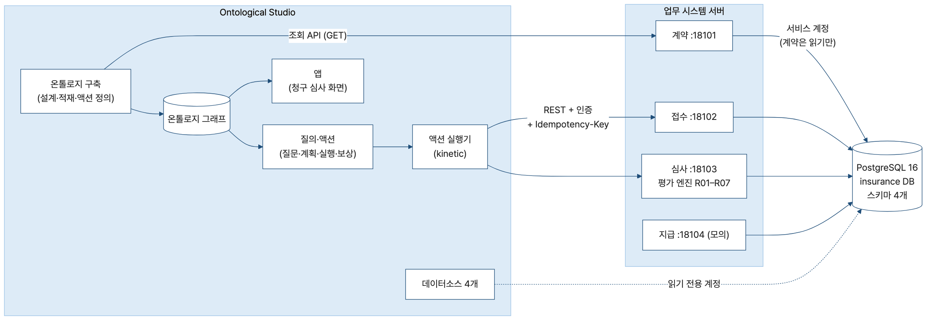
2. 전체 구성 — Studio, 업무 시스템 서버, 업무 DB
읽기는 조회 API와 데이터소스로, 쓰기는 오직 액션 → 업무 시스템 API로. Studio는 DB를 직접 고치지 않는다
Studio는 데스크톱 v0.1.1, 업무 시스템 서버는 FastAPI로 직접 만듦
읽기 — 구축 에이전트가 조회 API로 읽어 그래프에 적재. 데이터소스는 읽기 전용 계정
쓰기 — 액션 실행기가 인증·멱등성 키를 붙여 API 호출. DB는 업무 서버만 씀
4
Notes:
[스크립트]
- 전체 구성입니다. 왼쪽이 Studio, 가운데가 우리가 만든 업무 시스템 서버 네 개, 오른쪽이 업무 DB입니다.
- 읽기는 조회 API와 데이터소스로 하고, 쓰기는 오직 액션이 업무 시스템 API를 부르는 방식으로만 합니다.
- Studio가 DB를 직접 고치는 경로는 없습니다.

Slide 5
3. 역할 분담 — Studio는 조율, 업무 규칙은 업무 시스템
단계 ⑧ 실행 (Action)
언제·어떤 순서로·누구 승인으로 API를 부를지는 Studio가, 무엇을 바꾸고 무엇을 막을지는 업무 시스템이 맡는다
기능 | Studio가 하는 일 | 업무 시스템이 하는 일
보상 (되돌리기) | 단계가 실패하면 성공한 단계를 역순으로 자동 보상. 사용자 「취소」도 같은 방식 | 되돌리는 API 제공, 되돌려도 되는지 판단
멱등성 키 | 단계마다 Idempotency-Key를 만들어 보냄 (계획:대상:단계:a시도) | 같은 키 재요청을 걸러 처음 결과 반환
권한 | 역할·조건식으로 계획 때와 실행 직전에 판정 | 업무 권한(담당 심사자인가) 확인
사람 승인 | 되돌릴 수 없는 액션은 실행 전 사람이 계획을 승인 | –
실행 기록 | 계획, 실행, 단계별 HTTP 결과, 보상 순서 | 업무 이력(action_log)과 거절 사유
업무 규칙 | 없음 | 평가 R01–R07, 상태 전이, 한도·중복 검사
원자성·동시성 | 없음 (시스템 간 사가 방식일 뿐) | 한 트랜잭션, 잠금, 입력 해시로 최신성 검사
근거: 앱 안의 액션 실행기 코드(kinetic/app/app/plans.py, dispatch.py), 시스템 등록 화면 안내문 「서비스는 Idempotency-Key 로 중복을 걸러야 합니다」
5
Notes:
[스크립트]
- Studio와 업무 시스템의 역할을 나눠 보면, Studio는 조율을 맡습니다. 실패하면 역순으로 보상을 부르고, 멱등성 키를 만들어 보내고, 필요하면 사람 승인을 받습니다.
- 반면 그 키로 중복을 거르는 일, 되돌려도 되는지 판단하는 일, 평가 규칙, 원자성과 동시성 제어는 업무 시스템이 해야 합니다.
- 즉 Studio는 언제 어떤 순서로 부를지를 정하고, 무엇을 바꾸고 무엇을 막을지는 업무 시스템이 정합니다.

Slide 6
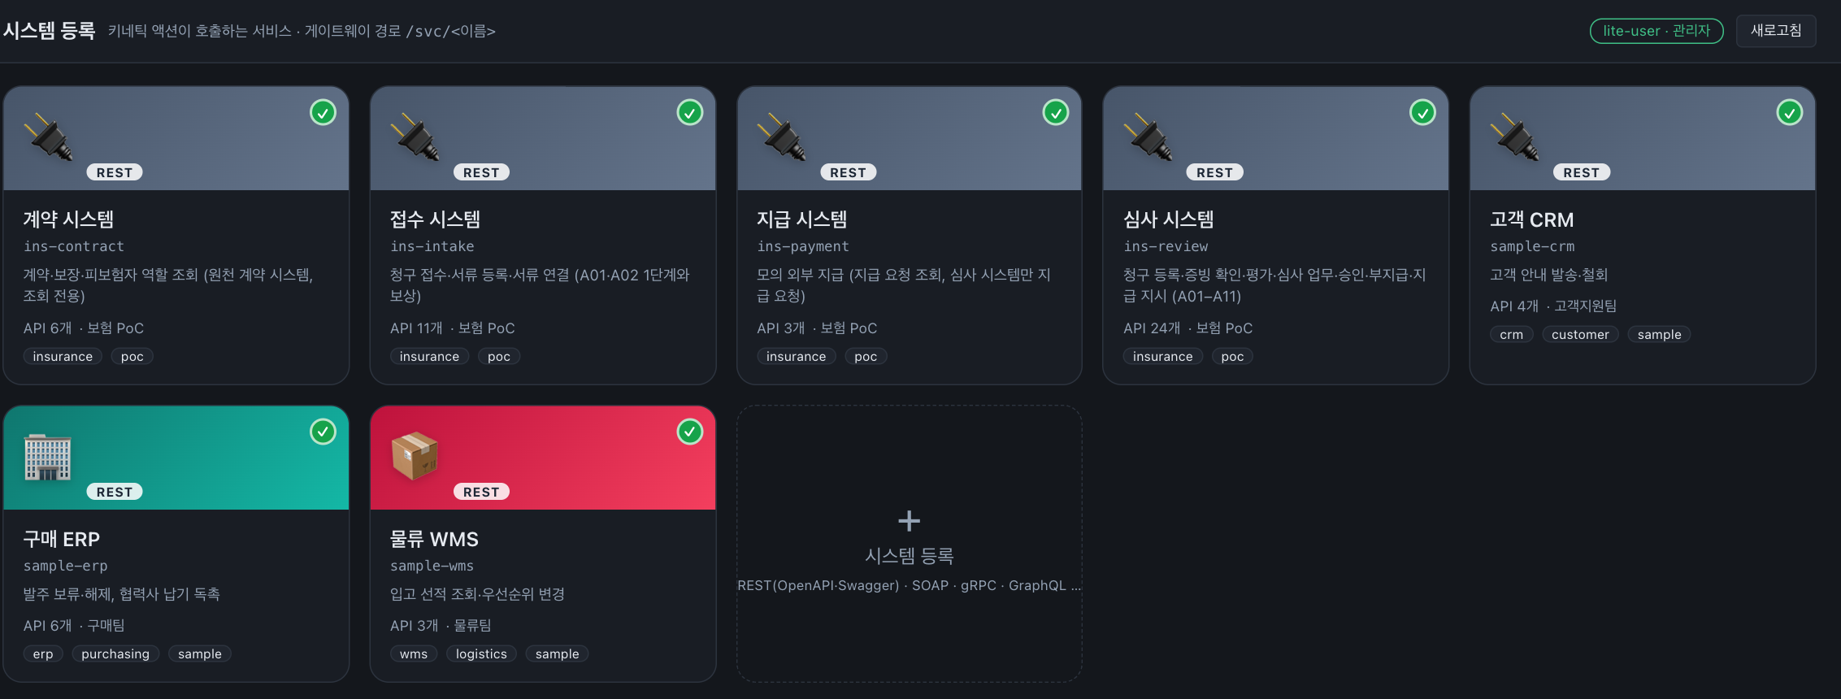
4. 준비 — 업무 시스템 4개를 만들고 Studio에 등록
단계 ④ 원천 연결 · ⑧ 실행
명세의 네 시스템을 가상으로 만들었다. DB는 Studio와 분리하고, 업무 규칙은 서버에 두고, 테스트 109건으로 정확성을 확인했다
시스템 | API | 인증 | 하는 일
계약 | 6 | API 키 | 계약·보장·역할 조회 (읽기 전용)
접수 | 11 | Basic | 접수, 서류 등록·연결·되돌리기
심사 | 24 | Bearer | 청구 등록, 서류 확인, 평가, 승인·부지급
지급 (모의) | 3 | API 키 | 모의 지급, 서명 콜백
Studio 시스템 등록 — 보험 시스템 4개 연결 정상
업무 DB
PostgreSQL 16, 스키마 4개·테이블 18개 (Studio 내장 DB와 분리)
기본 데이터 B0, 초기화 스크립트, 테스트 109건 모두 통과
계정 분리: 데이터소스는 읽기 전용, 서버만 쓰기
등록하며 확인한 것
액션 실행기는 인증 비밀값을 자기 프로세스 환경변수에서 읽음 → 환경변수 등록 후 앱 재시작
데이터소스 4개, 시스템 4개 모두 연결 테스트 통과
6
Notes:
[스크립트]
- 준비 단계에서 명세의 네 시스템을 가상으로 만들었습니다. 계약, 접수, 심사, 지급이고 API는 모두 44개입니다.
- DB는 Studio와 분리했고, 업무 규칙은 서버에 두었고, 테스트 109건을 모두 통과했습니다.
- 오른쪽이 Studio에 등록한 화면이고, 네 시스템 모두 연결이 정상입니다.
- 등록하면서 알게 된 점은, 액션 실행기가 인증 비밀값을 환경변수에서 읽기 때문에 환경변수를 등록하고 앱을 다시 시작해야 했다는 것입니다.

Slide 7
5. 1차 구축 — 구축 브리프 (실제 입력값)
단계 ① 범위 정의 · ③ 설계
소스: 데이터소스 4개 + 시스템 4개, 대상: 새 스키마 「보험 청구 심사 온톨로지」. 아래는 실제로 넣은 문장이다
구축 의도 (앞부분)
보험금 청구 심사 담당자가 입원 정액보험(테스트 입원일당 A) 청구 한 건을 보며, 계약·보장·입원 사건·증빙·지급 내역을 시스템마다 따로 찾아 대조하지 않고 한 번에 확인하려고 쓴다.
- 사람: 계약 시스템의 고객 번호와 접수 시스템의 청구인 번호가 다르다. identity_token이 같으면 같은 사람이다.
- 계약자·피보험자·수익자는 같은 사람 개념을 쓰되, 계약상 역할(역할 종류와 유효 기간)로 구분한다. … 추출값은 확인값이 아니다.
골든 커맨드 10개
1. 계약 TEST-POLICY-001의 보장 INPATIENT-DAILY-A로 새 청구를 접수해 줘. 접수 담당자 intake-01, 요청 키 REQ-GC-0001, 제출자 IP-0001, 입원자 IP-0002, …
2. 청구 CL-001에 새로 받은 입퇴원확인서를 등록해 기존 서류 DC-001과 교체해 줘. 접수 담당자 intake-01, …
3. 서류 DC-001을 담당 심사자 reviewer-01이 확인 완료로 처리해 줘. 확인값은 피보험자 IP-0002, 의료기관 H-001, …
4. 청구 CL-001을 담당 심사자 reviewer-01로 평가해 줘.
5. 청구 CL-001에 입퇴원확인서 보완을 요청해 줘. 담당 심사자 reviewer-01, …
6. 청구 CL-001의 미해결 심사 업무를 담당 심사자 reviewer-01이 해결 처리해 줘. 해결 근거는 보완 서류 확인.
7. 청구 CL-001을 현재 평가 기준으로 지급 승인해 줘. 담당 심사자 reviewer-01, 결정 사유는 지급 조건 충족.
8. 청구 CL-001을 현재 평가 기준으로 부지급 결정해 줘. 담당 심사자 reviewer-01, 사유는 보장 조건 미충족.
9. 청구 CL-001의 지급 지시를 지급 담당자 payment-01로 지급 요청해 줘.
10. 결과 불명(UNKNOWN)인 지급 지시를 지급 담당자 payment-01로 모의 지급 내역과 대사해 줘.
(… 는 같은 문장의 나머지 인자. 전문은 01_brief/구축_브리프_1차.md)
골든 퀘스천 6개
1. 가상 인물 B는 계약 시스템과 접수 시스템에서 각각 어떤 번호로 등록돼 있고, 계약 PO-001에서 어떤 역할을 맡고 있나요?
2. 청구 CL-001에서 입원한 사람은 계약 PO-001의 피보험자가 맞나요? 청구를 접수한 사람(계약자)과 구분해서 알려 주세요.
3. 청구 CL-001의 입원은 보장 CV-001의 보장 기간 안에 있고 대기 기간(30일)을 지났나요? 적용되는 심사 기준과 약관은 무엇인가요?
4. 청구 CL-001에 필요한 서류는 무엇이고, 접수된 서류는 확인이 끝났나요? 서류의 확인값이 입원 사건 EV-001과 일치하나요?
5. 보장 CV-001에서 피보험자의 지급 한도는 며칠이고, 이미 지급했거나 예약된 일수를 빼면 며칠이 남나요?
6. 입원 사건 EV-001에 연결된 청구는 몇 건이고, 각 청구의 접수 상태, 심사 상태, 지급 상태는 무엇인가요?
7
Notes:
[스크립트]
- 1차 구축에 실제로 넣은 값입니다. 소스는 데이터소스 네 개와 시스템 네 개이고, 새 스키마를 만들게 했습니다.
- 구축 의도에는 왜 쓰는지와, 시스템마다 다른 번호를 잇는 키, 그리고 지켜야 할 의미를 적었습니다. 예를 들어 계약자와 피보험자를 계약 역할로 구분하고, 추출값은 확인값이 아니라는 것입니다.
- 골든 퀘스천 여섯 개는 온톨로지가 답해야 할 질문이고, 골든 커맨드 열 개는 할 수 있어야 할 지시입니다. 커맨드 하나가 액션 하나가 됩니다.

Slide 8
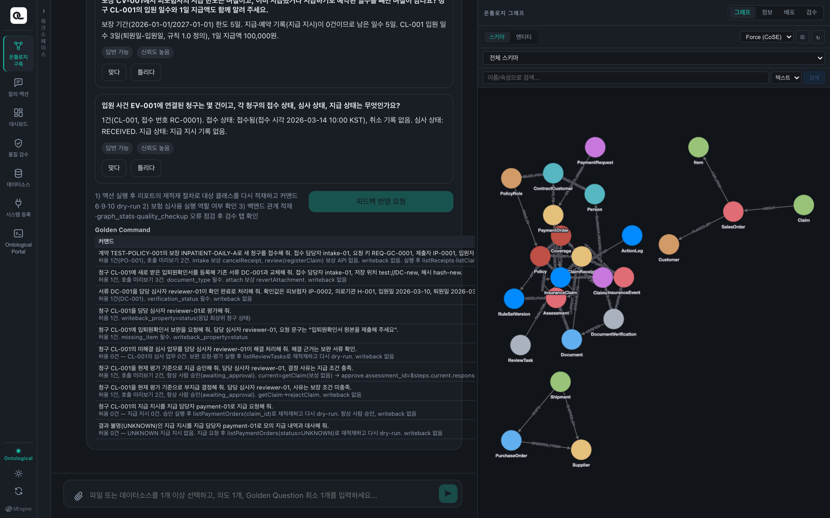
5. 1차 구축 결과 — 클래스 17, 관계 32, 액션 10
단계 ③ 설계 · ⑤ 적재 · ⑥ 검증
에이전트가 설계·적재·액션 생성·검증을 하고, 골든 퀘스천 6개를 모두 통과했다. 사람은 맞다·틀리다로 검수한다
17
클래스
32
관계
10
액션
6/6
골든 퀘스천 통과
모델링에서 볼 점
사람·계약 (7)
Person · ContractCustomer · Claimant · Policy
PolicyRole · Coverage · RuleSetVersion
청구·서류 (5)
ClaimReceipt · InsuranceClaim · InsuranceEvent
Document · DocumentVerification
업무 기록 (5)
Assessment · ReviewTask · PaymentOrder
PaymentRequest · ActionLog
모든 클래스가 그래프에 복사하는 적재 방식 — 액션 대상은 그래프 인스턴스여야 하기 때문 → 뒤의 재적재 문제로 이어짐
구축 보고 — 골든 퀘스천 답과 판정, 골든 커맨드 미리보기, 스키마 그래프
8
Notes:
[스크립트]
- 구축 결과 클래스 17개, 관계 32개, 액션 10개가 만들어졌고, 골든 퀘스천 여섯 개를 모두 통과했습니다.
- 왼쪽 화면처럼 에이전트가 질문마다 답과 판정을 내고, 사람이 맞다 틀리다로 확정합니다.
- 모델링에서는 계약 역할을 따로 둔 것이 핵심입니다. 그리고 모든 클래스가 그래프에 복사하는 적재 방식이 됐는데, 이것이 뒤에 나오는 재적재 문제로 이어집니다.

Slide 9
5. 액션의 정의 — Palantir와 Studio
단계 ⑧ 실행 (Action)
Palantir 액션은 온톨로지를 바꾸는 단일 트랜잭션이고, Studio 액션은 외부 업무 시스템 API를 단계로 묶어 실패하면 역순으로 되돌린다
비교 | Palantir 액션 타입 | Studio 액션
정의 | 하나 이상의 객체·속성·링크를 바꾸는 단일 트랜잭션 | 등록 시스템 API를 단계로 묶은 실행
바꾸는 곳 | 온톨로지 자체 (편집 → 라이트백 데이터셋) | 외부 업무 시스템 (그래프는 status만 되씀)
원자성 | 편집은 전부 아니면 전무. 알림·웹훅은 예외 | 없음. 실패하면 역순 보상 (사가)
외부 시스템 쓰기 | 라이트백 웹훅 1개(편집 전) 또는 부수 효과 웹훅(편집 후) | 단계마다 API 호출, 단계 수 제한 없음
실행 권한 | 제출 조건 (submission criteria) | 정책(역할·조건식) + 사람 승인
Palantir 원문 (번역본)
「액션은 사용자가 정의한 로직에 따라 하나 이상의 객체의 속성을 변경하는 단일 트랜잭션입니다.」
「라이트백 웹훅이 실패하면 액션 적용이 중단되기 때문에, 라이트백으로 설정할 수 있는 웹훅은 하나뿐입니다.」
그래서
Palantir은 외부 시스템 여러 곳을 순서대로 바꾸고 되돌리는 흐름을 액션 하나로 만들지 않는다
Studio는 그 흐름을 액션 하나로 만들지만, 원자성 대신 보상에 기댄다
출처: Palantir 문서 번역본 02_define-ontologies/03_action-types/ (01_overview, 21_consistency-guarantees, 12_side-effects/04_webhooks), Studio kinetic/app/app/plans.py
9
Notes:
[스크립트]
- 같은 액션이라는 말을 Palantir와 Studio는 다르게 씁니다.
- Palantir의 액션은 온톨로지를 바꾸는 단일 트랜잭션입니다. 전부 반영되거나 하나도 반영되지 않습니다. 외부 시스템에 쓰는 라이트백 웹훅은 액션 하나에 하나뿐입니다.
- Studio의 액션은 외부 업무 시스템 API를 여러 단계로 묶습니다. 트랜잭션이 아니어서, 실패하면 성공한 단계를 역순으로 보상합니다.
- 정리하면 Palantir은 원자성을 택했고, Studio는 여러 시스템을 순서대로 바꾸는 대신 보상에 기댑니다.

Slide 10
5. 보상 — 성공한 단계를 반대 업무로, 역순으로 되돌린다
단계 ⑧ 실행 (Action)
보상은 지우기가 아니라 「접수 취소」, 「연결 해제」 같은 반대 업무 API 호출이다. 되돌리는 API가 없는 단계는 남는다
예: 서류 교체 액션 replaceClaimDocument에서 ③ 단계가 실패하면
보상 API가 꼭 있어야 하는 이유
Studio는 보상을 언제 부를지만 정한다. 되돌리는 API 자체는 업무 시스템에 있어야 한다
구축 에이전트는 등록된 API 중 cancel·revert 같은 되돌리기 API를 골라 보상으로 짝짓는다
되돌려도 되는가는 서버가
청구가 있는 접수 취소 → RECEIPT_IN_USE
종결된 청구의 연결 해제 → CLAIM_CLOSED
거절되면 Studio에 「보상 실패」로 남고, 데이터는 어긋나지 않음
① registerDocument
서류 등록 ✓
② attachDocument
접수에 연결·교체 ✓
③ recordEvidenceAttached
심사 시스템 반영 ✗ 실패
보상 없음
① 서류는 연결 없이 남음
↺ revertAttachment
② 연결을 되돌림 (보상)
되돌리는 순서: ② → ①
(실행의 역순)
보상(compensation)의 정의
이미 성공한 단계의 효과를 반대 업무로 되돌리는 별도의 API 호출
언제: 단계가 실패했을 때(자동), 사용자가 「취소해 줘」라고 할 때
보상 호출에도 별도 멱등성 키(…:c)를 붙임
보상 API가 없는 단계가 있으면 그 액션은 「부분 취소만 가능」
10
Notes:
[스크립트]
- 보상은 이미 성공한 단계를 반대 업무 API로 되돌리는 호출입니다. 지우는 것이 아니라 접수 취소, 연결 해제 같은 업무입니다.
- 서류 교체 액션에서 세 번째 단계가 실패하면, 두 번째 단계의 연결을 되돌립니다. 첫 번째 단계는 되돌리는 API가 없어서 서류가 남습니다.
- 중요한 점은 Studio는 보상을 언제 부를지만 정한다는 것입니다. 되돌리는 API는 업무 시스템에 반드시 있어야 하고, 되돌려도 되는지도 서버가 판단해야 합니다.

Slide 11
5. 액션을 만들 때 명심할 점 — API 설계가 먼저다
단계 ⑧ 실행 (Action)
구축 에이전트는 등록된 API로만 액션을 만든다. 쓰기·되돌리기·조회 API와 그 응답 형식을 온톨로지 구축 전에 설계해 두어야 한다
명심할 점 | 이유 | 이 PoC에서
1. API를 온톨로지보다 먼저 설계 | 에이전트는 등록 시스템의 OpenAPI에 있는 API로만 액션을 만들고, 없는 API는 지어내지 않음 | 서버 설계서·API 44개 → 시스템 등록 → 1차 구축
2. 쓰기 API마다 되돌리기 API를 짝지음 | Studio는 보상 시점만 정함. 되돌리는 API는 업무 시스템 몫 | createReceipt ↔ cancelReceipt, attachDocument ↔ revertAttachment
3. 되돌려도 되는지는 서버가 판단 | 보상이 늦게 오면 다음 업무가 이미 진행됐을 수 있음 | RECEIPT_IN_USE, CLAIM_CLOSED로 거절
4. 중복 거르기는 서버가 | Studio는 멱등성 키를 보내기만 하고, 재시도하면 키가 바뀜 | 업무 키(request_key, 지급 키)로 거르기
5. 원자성이 필요한 일은 API 하나 안에 | Studio의 단계 묶음은 트랜잭션이 아님 | 승인(지급 지시·한도 예약·상태·이력)은 서버 한 트랜잭션
6. 대상은 그래프에 적재된 인스턴스 | 가상 클래스는 대상이 될 수 없고, 액션 뒤 재적재 필요 | 17개 클래스 모두 적재 방식, 접수 뒤 재적재
7. 실행자와 승인을 따로 챙김 | 데스크톱 사용자는 1명, 실행 역할은 정해진 목록 | actor_id로 서버가 권한 검사, 승인·부지급은 사람 승인
11
Notes:
[스크립트]
- 그래서 액션을 만들 때 명심할 점입니다.
- 첫째, API를 온톨로지보다 먼저 설계해야 합니다. 구축 에이전트는 등록된 API로만 액션을 만들고, 없는 API는 지어내지 않습니다.
- 둘째, 쓰기 API마다 되돌리기 API를 짝지어 둡니다. 셋째와 넷째, 되돌려도 되는지와 중복 거르기는 서버가 판단합니다.
- 다섯째, 원자성이 필요한 일은 API 하나 안에 둡니다. 여섯째, 액션 대상은 그래프에 적재된 인스턴스여야 하고, 일곱째, 실행자와 승인을 따로 챙깁니다.

Slide 12
5. 1차 구축 결과 — 액션 10개의 구성
단계 ⑧ 실행 (Action)
명세 Action 11개 중 10개. 지급 결과 수신(A10)은 밖에서 오는 신호라 Studio로 만들 수 없다
액션 | 대상 | 단계 (시스템 API) | 보상 | 사람 승인
청구 접수 submitClaimReceipt | 계약 | 접수 createReceipt → 심사 registerClaim | 접수 취소 | 대상 2건 이상
서류 교체 replaceClaimDocument | 청구 | 서류 등록 → 연결·교체 → 심사 반영 | 연결 되돌리기 | 대상 2건 이상
서류 확인 verifyDocument | 서류 | 심사 verifyEvidence | – | 대상 2건 이상
평가 evaluateClaim | 청구 | 심사 evaluateClaim | – | 대상 2건 이상
보완 요청 requestEvidence | 청구 | 심사 requestEvidence | – | 대상 2건 이상
업무 해결 resolveReviewTask | 심사 업무 | 심사 resolveReviewTask | – | 대상 2건 이상
지급 승인 approveClaim | 청구 | 현재 청구 조회 → 심사 approveClaim | – | 항상
부지급 rejectClaim | 청구 | 현재 청구 조회 → 심사 rejectClaim | – | 항상
지급 요청 requestPayment | 지급 지시 | 심사 requestPayment | – | 항상
대사 reconcilePayment | 지급 지시 | 심사 reconcilePayment | – | 대상 2건 이상
사람 승인 규칙(실행기 plans.py): 허용 대상 수 > confirm_threshold. 지급 승인·부지급·지급 요청은 0이라 항상, 나머지는 1이라 대상이 2건 이상일 때만. 승인·부지급은 먼저 청구를 다시 읽어 현재 평가로 결정
12
Notes:
[스크립트]
- 실제로 만들어진 액션 10개입니다. 명세의 Action 11개 중 10개이고, 지급 결과를 받는 것은 밖에서 오는 신호라 Studio로 만들 수 없었습니다.
- 사람 승인은 모든 액션에 필요한 것이 아닙니다. 지급 승인, 부지급, 지급 요청은 항상 사람 승인이 필요하고, 나머지는 대상이 두 건 이상일 때만 필요합니다.
- 실행기 코드에서 대상 수가 기준값보다 크면 승인을 요구하도록 되어 있고, 세 액션만 기준값이 0입니다.

Slide 13
6. 서류를 업무 DB까지 — 왜 구축 → 질의·액션 → 재적재 순서인가
단계 ⑤ 적재 · ⑧ 실행 · ⑨ 앱
Studio는 화면마다 할 수 있는 일이 나뉘어 있다. 그래서 서류 한 건을 업무에 반영하려면 세 화면을 이 순서로 거친다
① 구축
서류 업로드
서류 2개를 올려 그래프에 「미접수 서류」로 추가
② 질의·액션
청구 접수
「업로드한 청구서대로 접수해 줘」 → 업무 DB에 접수·청구
③ 구축
재적재
업무 시스템 조회 API로 새 접수·청구를 그래프에 다시 적재
④ 앱
확인
청구 심사 화면에서 새 청구 CL-002를 연다
이유
파일은 구축 화면만 받는다. 업로드는 인제스천 자료를 올리는 기능
이유
업무 DB를 바꾸는 액션 실행은 질의·액션에서만 된다
이유
그래프는 복사본이다. 액션은 DB만 바꾸고 그래프는 안 바꾼다
이유
앱과 다음 액션은 그래프를 읽는다
업로드는 인제스천 기능이다 (앱 코드로 확인)
파일을 받는 모드는 구축뿐(allowsFiles: true). 질의·액션과 질문 응답은 파일을 받지 않는다
올린 파일은 세션의 업로드 폴더에 저장되고 구축 에이전트에게 [업로드 문서]로 전달된다. 시스템 스펙·골든 퀘스천 txt·품질 CSV 업로드는 별도 용도
13
Notes:
[스크립트]
- 2차로 비정형 서류를 올려 실제 청구를 접수했습니다. 그런데 왜 화면을 세 번 오가야 하는지부터 말씀드리겠습니다.
- 첫째, 파일은 구축 화면만 받습니다. 업로드는 인제스천할 자료를 올리는 기능이라, 서류는 먼저 구축으로 그래프에 들어갑니다.
- 둘째, 업무 DB를 바꾸는 액션 실행은 질의·액션에서만 됩니다. 그래서 접수는 질의·액션에서 합니다.
- 셋째, 그래프는 복사본이고 액션은 DB만 바꿉니다. 그래서 다시 구축 화면에서 재적재해야 앱과 다음 액션이 새 청구를 볼 수 있습니다.

Slide 14
6. Studio는 비정형 문서를 어떻게 처리하나
단계 ⑤ 추출·적재
파일은 구축 화면에서만 받는다. 무엇으로 만들지는 구축 에이전트가 파일마다 판단하고, 경로는 셋이다
① 파서 스크립트
에이전트가 파일마다 파서를 써서 실행
(pdfplumber, 제목·문단, openpyxl)
batch_ingest
바로 적재
이번 PoC
업로드
구축 화면
PDF · DOCX
XLSX · PPTX
구축 에이전트
파일을 열어 구조를 보고 경로 선택
② 문장 사실 추출
extract_triples: 같은 조각을 LLM이 3번 추출
스키마가 허용한 관계만, 원문 인용
신뢰도 게이트
자동 / 검수 / 보류
OpenAI 필요
③ 표 적재
table_ingest: 열 → 속성, ID 열 → 관계
원천 점검 규칙으로 잘못된 행 거름
신뢰도 게이트
자동 / 검수 / 보류
세 경로는 함께도, 따로도 쓰인다
한 구축 안에서 파일마다 다른 경로를 쓸 수 있음. 경로는 에이전트가 고르고 화면 메뉴는 없음
구축 의도에 「표는 표 적재로」처럼 지시 가능. 이번 PoC 청구서·확인서는 ① 경로
OpenAI 키를 넣으면
② 문장 추출이 켜짐 (키가 없으면 「OPENAI_API_KEY 가 없어 LLM 추출을 할 수 없습니다」)
스캔·사진 PDF는 여전히 안 됨 — 세 경로 모두 PDF의 글자층을 읽고, OCR 코드는 v0.1.1에서 연결되지 않음
근거: 내장 지침 ingestion-patterns.md(「하나의 프로젝트에서 여러 패턴이 혼합될 수 있습니다」), 백엔드 quality/extraction.py(openai_llm), tabular.py(LLM 없음), document_indexing/(호출처 없음)
14
Notes:
[스크립트]
- Studio가 문서를 처리하는 경로는 셋입니다. 파서 스크립트로 바로 적재, LLM으로 문장 속 사실을 뽑아 신뢰도 게이트로 나누기, 표를 열 단위로 적재하기입니다.
- 세 경로는 한 구축 안에서 함께도, 따로도 쓰일 수 있습니다. 어느 경로를 쓸지는 에이전트가 파일마다 고르고, 구축 의도로 지시할 수 있습니다.
- OpenAI 키를 넣으면 두 번째 경로가 켜집니다. 하지만 스캔이나 사진 PDF는 키가 있어도 안 됩니다. 세 경로 모두 PDF에 든 글자를 읽고, OCR 코드는 이번 버전에서 연결되어 있지 않기 때문입니다.

Slide 15
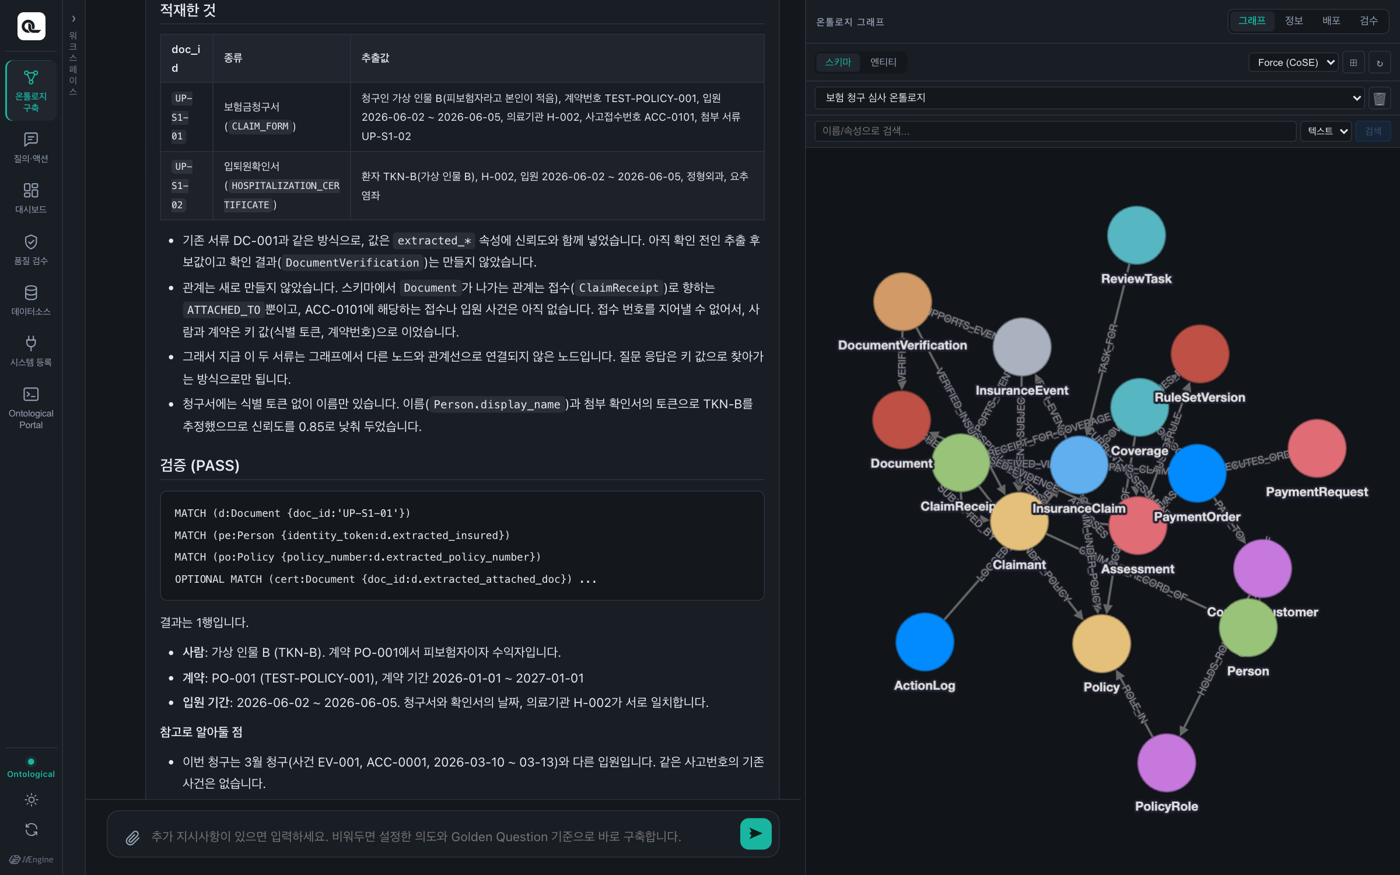
6. ① 구축 — 스키마 변경 없이 서류 노드 2개 추가
단계 ⑤ 추출·적재
대상을 「추가 인제스천」으로 고르면 기존 클래스만 쓴다. 이름만 적힌 청구서에서 값을 읽어 기존 서류(Document) 클래스에 넣었다
넣은 것
문서 2개(청구서 docx, 확인서 pdf), 의도 한 줄, 골든 퀘스천 1개, 골든 커맨드 없음
읽어 낸 값 (UP-S1-01 청구서)
청구인 가상 인물 B, 계약 TEST-POLICY-001, H-002, 06-02 – 06-05, ACC-0101, 하루 100,000원
피보험자 토큰 TKN-B는 이름으로 추정 → 신뢰도 0.85로 낮춤
확인
새 클래스·새 액션 없음, 가짜 접수·청구 노드 없음
관계가 없는 것은 정상 — 서류는 접수에만 연결되는데 아직 접수가 없음
업로드 구축 보고 — 적재한 서류와 추출값, Cypher 검증 PASS
15
Notes:
[스크립트]
- 첫 단계 결과입니다. 대상을 추가 인제스천으로 골라 스키마를 바꾸지 않고, 기존 서류 클래스에 노드 두 개만 넣었습니다.
- 청구서에는 이름만 있었는데, 에이전트가 계약번호, 날짜, 하루 10만 원 같은 값을 읽어 냈습니다. 피보험자 토큰은 이름으로 추정한 값이라 신뢰도를 낮춰 두었습니다.
- 새 클래스나 가짜 청구는 생기지 않았습니다.

Slide 16
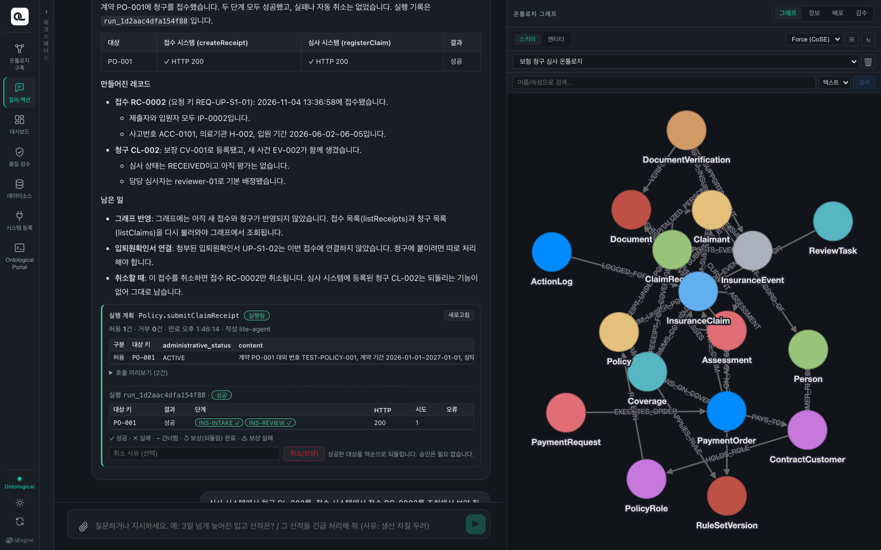
6. ② 질의·액션 — 업로드한 청구서로 실제 청구 접수
단계 ⑧ 실행 (Action)
에이전트가 기존 접수 액션을 골라, 서류의 이름·문장을 온톨로지로 업무 번호로 바꿔 인자를 채웠다
업로드한 보험금 청구서 UP-S1-01의 내용대로 계약 PO-001에 청구를 접수해 줘. 요청 키 REQ-UP-S1-01, 접수 담당자 intake-01.
액션 인자 | 값 | 온톨로지에서 찾은 길
보장 코드 | INPATIENT-DAILY-A | PO-001의 보장, 1일 10만 원
제출자·입원자 | IP-0002 | 이름 → 토큰 TKN-B → 청구인
사고·의료기관 | ACC-0101, H-002 | 청구서
업무 DB에 생긴 것 (직접 조회)
접수 RC-0002 — 요청 키 REQ-UP-S1-01, 제출자·입원자 IP-0002
청구 CL-002 — 계약 PO-001, 보장 CV-001, 상태 RECEIVED
입원 사건 EV-002 — 확인 전(UNVERIFIED)
실행 결과 — 접수 시스템 ✓ · 심사 시스템 ✓, 만들어진 레코드
16
Notes:
[스크립트]
- 두 번째 단계에서 업로드한 청구서대로 접수하라고 지시했습니다.
- 에이전트가 기존 접수 액션을 골라 인자를 채웠습니다. 이름을 토큰으로, 토큰을 청구인 번호로 바꿨고, 하루 10만 원으로 보장 코드를 찾았습니다.
- 실행하자 업무 DB에 접수, 청구, 입원 사건이 생겼고, DB를 직접 조회해 확인했습니다. 자유 서술 서류가 온톨로지를 거쳐 실제 업무 시스템에 반영된 것입니다.

Slide 17
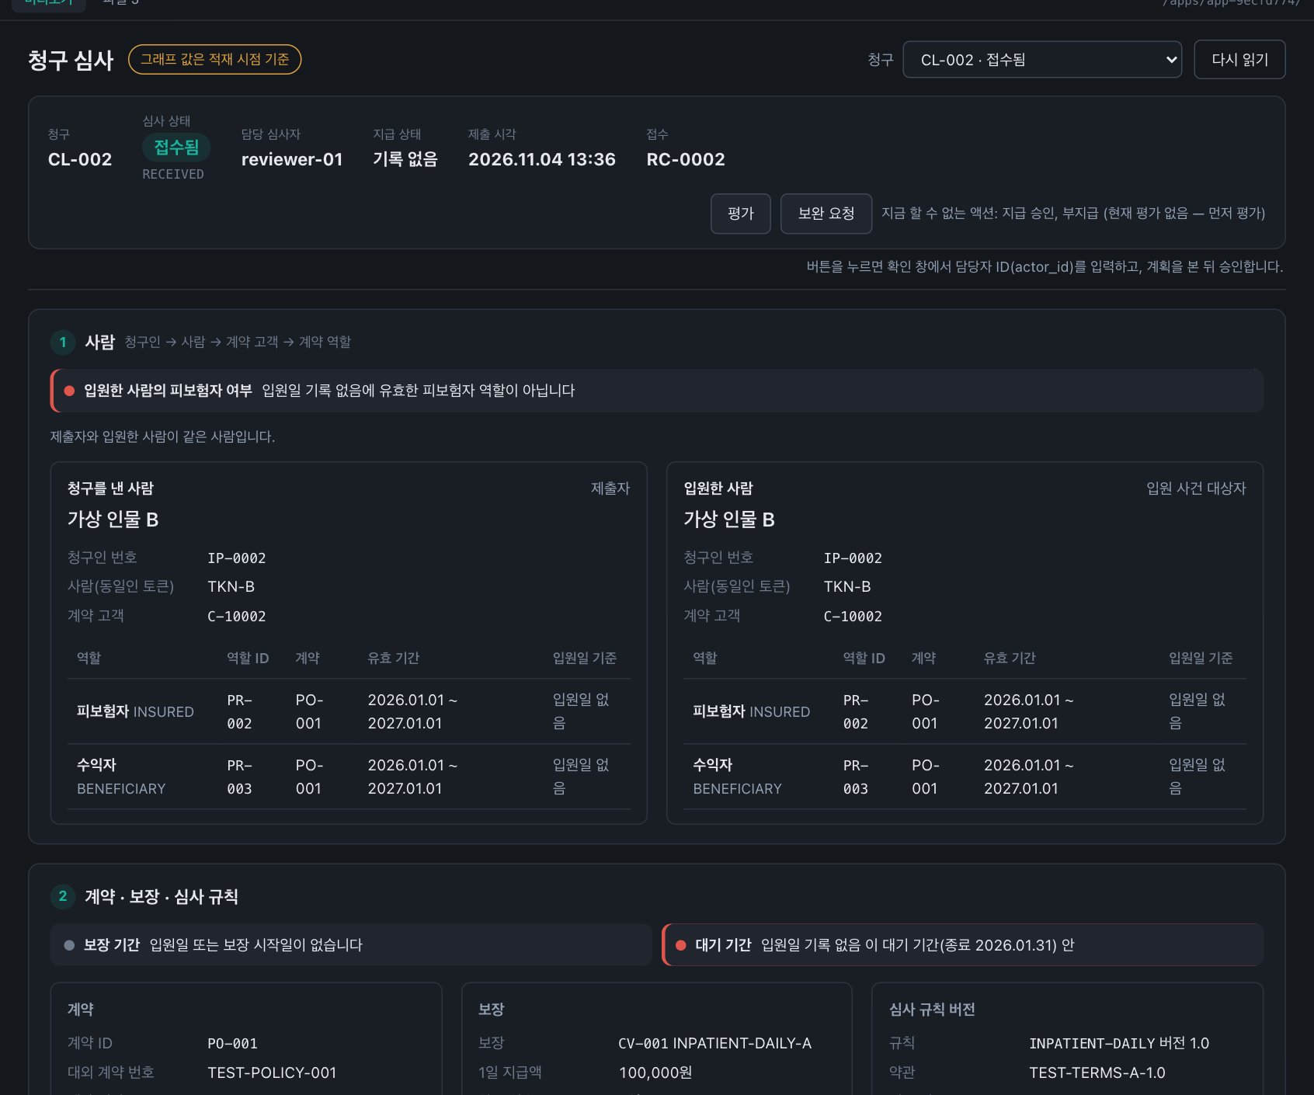
6. ③ 재적재 → ④ 앱 — 새 청구 CL-002가 화면에
단계 ⑤ 적재 · ⑨ 앱
구축 화면에서 업무 시스템 조회 API로 다시 적재하자, 청구 심사 화면에서 CL-002를 고를 수 있게 됐다
재적재 (구축, 시스템 4개)
의도: 조회 API로 접수·청구·사건 재적재, 있는 노드는 키로 갱신
결과: 갱신 3건, 신규 3건(RC-0002, CL-002, EV-002), 중복 없음
앱이 따라가는 관계 5개 생성 (관계 일괄 적재는 Studio 버그 → Cypher로 우회)
앱의 빨간 표시는 오류가 아니다
「입원한 사람의 피보험자 여부」가 빨간색 — 입원일 기록 없음
입원 사건의 날짜는 서류 확인 뒤에 채워진다. 피보험자가 아니라는 뜻이 아님
신고 날짜는 접수에 있으니, 확인 전에는 신고값으로 보여 주도록 앱을 고칠 수 있음
청구 심사 화면 — CL-002: 제출자·입원자 B, 계약 고객 C-10002, 피보험자·수익자 역할
17
Notes:
[스크립트]
- 세 번째로 구축 화면에서 재적재를 하자, 청구 심사 화면에서 새 청구 CL-002를 고를 수 있게 됐습니다.
- 화면의 빨간 표시는 오류가 아닙니다. 입원일이 서류 확인 전이라 비어 있어서 판정을 보류한 것입니다.

Slide 18
6. 발표 시연 — 시나리오 2는 서류만 올린다
단계 ⑤ 적재 · ⑧ 실행
액션이 모두 갖춰져 있으므로, 서류만 올리면 같은 흐름이 돈다. 이번에는 계약자가 자기 입원을 청구한다
항목 | 시나리오 2
서류 | 가상 인물 A가 「제가 계약자로 가입한 보험」으로 본인 입원(7월 10일 – 14일, H-004)을 청구. 확인서 환자 A(TKN-A)
구축 | 서류 2개만 업로드 (시스템·골든 커맨드 없음)
접수 | 계약자는 청구할 수 있어 접수는 통과
심사 | 평가 R01 FAIL — 입원한 사람이 피보험자가 아님 → 부지급 후보 (서버 테스트 T11과 같은 판정)
보여 주는 것
서류에 쓴 말(「제가 가입한 보험」)과 계약상 역할(계약자 ≠ 피보험자)을 온톨로지가 구분
같은 사람이 시스템마다 다른 번호(IP-0001 / C-10001)여도 하나로 이어 역할을 판정
스키마 변경 없이 데이터만 더해 업무가 돔
18
Notes:
[스크립트]
- 발표에서는 시나리오 2를 추가로 보여 드리려고 합니다. 액션이 갖춰져 있으니 서류만 올리면 같은 흐름이 돕니다.
- 이번에는 계약자 A가 자기 입원을 청구합니다. 접수는 되지만, 심사에서 입원한 사람이 피보험자가 아니라는 것이 드러나 부지급 후보가 됩니다.

Slide 19
7. 한계 — Studio 설계에서 오는 것
단계 ⑩ 운영·진화
대부분은 업무 시스템이 대신 맡아 해결했다. 운영에 쓰려면 그래프 동기화가 가장 큰 숙제다
한계 | 영향 | 대응
액션은 업무 DB만 바꾸고, 그래프에는 status 하나만 되써 넣음 | 새 청구·평가 같은 새 레코드는 재적재해야 그래프·앱에 보임 | 액션 뒤 구축 화면에서 재적재
액션 대상은 그래프에 적재된 인스턴스만 | 1차 구축의 17개 클래스가 모두 적재 방식 → 재적재 부담 | 위와 같음
파일은 구축 화면에서만 받음 | 서류를 바로 업무에 반영할 수 없음 | 구축(적재) → 질의·액션(실행)
원자성·동시성 제어 없음 | 승인 같은 업무는 Studio만으로 안전하지 않음 | 업무 시스템의 트랜잭션·잠금
외부 콜백 수신 불가 | A10 지급 결과 수신을 액션으로 못 만듦 | 지급 → 심사 시스템 직접 콜백
사용자 1명(lite-user), 실행 역할은 정해진 목록 | 접수·심사·지급 담당자를 역할로 나눌 수 없음 | 서버가 actor_id로 권한 검사
재시도 때 멱등성 키가 바뀜 | 응답 유실 후 재시도는 새 요청으로 보임 | 업무 키(요청 키·지급 키)로 중복 거르기
19
Notes:
[스크립트]
- 한계입니다. 대부분은 업무 시스템이 대신 맡아 해결했습니다.
- 가장 큰 것은 액션이 그래프를 갱신하지 않아 매번 재적재해야 한다는 점입니다. 그 밖에 원자성과 동시성 제어, 외부 콜백 수신, 역할 분리가 Studio에 없습니다.

Slide 20
7. Studio 개선 제안 — 이번 PoC에서 겪은 불편 8건
단계 ⑩ 운영·진화
가장 큰 것은 액션 뒤 재적재(동기화)와 질의 범위다. 엔티티 그래프와 시스템 선택 표시처럼 화면에서 바로 막히는 문제도 있었다
번호 | 겪은 상황 | 원인 (확인한 범위) | 개선 제안
1 | 액션 뒤 매번 재적재 — 접수해도 앱·그래프에 새 청구가 안 보임 | 액션은 업무 DB만 바꾸고, 그래프에는 status 하나만 되써 넣음 | 「동기화」 버튼으로 적재 클래스를 한 번에 재적재, 액션 뒤 자동 재조회
2 | 재적재도 「구축」으로 — 스키마를 안 바꿔도 의도·골든 퀘스천 필수 | 시작 버튼 조건: 의도 1개 + 골든 퀘스천 1개 이상 | 의도 없이 도는 「데이터 추가·재적재」 모드
3 | 엔티티 그래프가 안 나옴 — 「엔티티」를 눌러도 빈 화면, 안내 없음 | 전체 엔티티 조회가 속성을 함수 인자로 펼쳐 100개 한도 초과 | 클래스별로 나눠 조회해 그리기, 실패하면 원인 표시
4 | 시스템을 골라도 반응 없음 — 데이터소스는 노란색 표시, 시스템은 그대로 | 시스템 칩의 선택 스타일이 없음 | 데이터소스와 같은 선택 표시
5 | 대화 목록 표시가 실제와 다름 — 보험 구축 대화가 「공급망 운영 (예제)」로 보임 | 기본 대화가 처음 대상 이름을 유지, 열기만 해도 시각 갱신 | 구축 대상으로 표시 갱신, 열 때는 시각 유지
6 | 품질 점검 실패 — 검수 대기·보류 건수를 알 수 없음 | 백엔드 SQL의 GROUP BY 오류 | 쿼리 수정
7 | 용어가 화면마다 다름 — 가상 노드·가상 클래스, 인스턴스·엔티티·노드 | 화면·튜토리얼마다 따로 쓴 용어 (부록 용어 비교) | 용어 통일, 적재 방식 클래스에 화면 이름 부여
8 | 질의할 온톨로지를 고를 수 없음 — 보험과 공급망 예제를 한꺼번에 대상으로 함 | 질의 요청에 대상 스키마가 없고, 스키마 조회 도구는 그래프 전체를 돌려줌 | 질의·액션에도 대상 온톨로지 선택, 그 범위로 조회·액션 제한
근거: 앱 화면 코드(시작 버튼 조건, 시스템 칩 스타일, 질의 요청 형식), 백엔드(ontology_graph_schema, 오류 메시지), sessions.db(읽기 전용), PoC 중 사용자 확인
20
Notes:
[스크립트]
- 겪은 불편을 개선 제안 여덟 건으로 정리했습니다.
- 첫째는 동기화 버튼입니다. 지금은 액션마다 구축 화면에서 재적재를 돌려야 하는데, 버튼 하나로 다시 적재되면 좋겠습니다.
- 그 밖에 재적재에도 구축 의도를 넣어야 하는 점, 엔티티 그래프가 안 나오는 점, 시스템 선택 표시가 없는 점이 있습니다.
- 여덟째로, 질의할 온톨로지를 고를 수 없어서 모든 온톨로지를 한꺼번에 대상으로 질의합니다. 질의에도 범위 선택이 필요합니다.
- 이상으로 발표를 마치겠습니다. 질문 받겠습니다.

Slide 21
[Appendix] 산출물 위치
모든 작업물은 04_insurance_ontology_poc/ 아래에 있다
폴더 | 내용
00_spec/ | 명세 원본, 쉬운 해설, Palantir 설계 가이드 해설
01_brief/ | 1차·2차 구축 브리프, 골든 퀘스천
02_data/ | DB 스키마, B0, 테스트 변형, 업로드 서류(upload/시나리오1·2), 서류 생성 스크립트
03_systems/ | 업무 시스템 서버 4개, 서버 설계서, 시나리오 테스트
04_ontology/ | Studio에서 내보낸 스키마(클래스 17·관계 32)와 액션 10개 정의
05_tests/ | 서버 테스트 결과 (109/109)
06_app/ | 청구 심사 화면(코드 앱) 소스
notes/ | 시스템 구성 보고서, Studio 기능 대조
21
Notes:
[스크립트]
- 부록입니다. 모든 작업물은 PoC 폴더 아래에 있습니다.

Slide 22
[Appendix] 용어
이 보고서에서 쓴 Studio·PoC 용어
용어 | 뜻
추가 인제스천 | 기존 온톨로지(스키마)에 데이터만 더하는 구축. 기존 클래스만 씀
재적재 | 업무 시스템의 현재 값을 그래프에 다시 복사하는 추가 인제스천
적재 방식(materialized) 클래스 | 인스턴스를 그래프에 복사해 둔 클래스. 액션의 대상이 될 수 있음
골든 퀘스천 / 골든 커맨드 | 온톨로지가 답해야 할 질문 / 할 수 있어야 할 지시. 구축 검증 기준
계획 (plan) | 액션 실행 전 대상과 인자를 정한 것. 만들기만 해서는 아무것도 바뀌지 않음
보상 | 실패하거나 취소한 실행을 역순으로 되돌리는 호출
멱등성 키 | 같은 요청이 여러 번 와도 한 번만 처리하게 하는 키
B0 | 모든 테스트가 출발하는 기본 데이터 세트
22
Notes:
[스크립트]
- 보고서에서 쓴 용어를 정리했습니다.

Slide 23
[Appendix] 정답 없이 평가하는 지표 — RAGAS의 참조 불필요 지표
기대 답(reference)이 없으면 「맞는가」는 잴 수 없다. 대신 「질문에 맞는가, 근거에 기대는가, 여러 번 해도 같은가」를 잰다
지표 | 입력 | 계산 | 재는 것
Answer Relevancy (Response Relevancy) | 질문, 답 | 답만 보고 질문을 N개(기본 3) 거꾸로 만들고, 원래 질문과의 임베딩 코사인 평균 | 답이 질문 의도에 맞는가 사실 여부는 보지 않음
Aspect Critic | 질문, 답 + 기준 정의 | LLM 판정을 여러 번 하고 다수결, 결과 0/1 | 정한 기준(예: 간결한가, 해로운가)을 만족하는가
Faithfulness | 질문, 답, 검색 근거 | 답을 주장 단위로 나누고, 근거로 뒷받침되는 주장의 비율 | 답이 근거에 기대는가 (지어내지 않았나)
Response Groundedness | 답, 검색 근거 | 서로 다른 판정 템플릿 2개로 0/1/2 → 0–1로 바꿔 평균 | 위와 같음 (NVIDIA 지표)
Context Relevance | 질문, 검색 근거 | 독립 판정 2회로 0/1/2 → 평균 | 가져온 근거가 질문과 관련 있는가
Context Utilization | 질문, 답, 검색 근거 | 근거 조각마다 답에 쓰였는지 LLM 판정, 순위 가중 정밀도 | 쓸모 있는 근거를 앞에 가져왔는가
질문과 답만으로 되는 것은 Answer Relevancy와 Aspect Critic뿐이다. 나머지는 검색 근거가 더 필요하다
Factual Correctness, Answer Accuracy, Context Recall처럼 정답이 맞는지 재는 지표는 기대 답(reference)이 있어야 한다
출처: RAGAS 공식 문서 docs.ragas.io (stable, available metrics — answer relevance, faithfulness, context precision, general purpose, nvidia metrics), 2026-11-04 확인
23
Notes:
[스크립트]
- 구축 중에 Studio가 골든 퀘스천마다 답변 가능, 신뢰도를 붙이는데, 기대 답이 없는데 어떻게 판단하는지 궁금했습니다.
- RAGAS에는 정답 없이 쓰는 지표가 있습니다. 질문과 답만으로 되는 것은 Answer Relevancy와 Aspect Critic 두 가지입니다.
- 정답이 없으면 맞는지는 잴 수 없고, 질문에 맞는지, 근거에 기대는지, 여러 번 해도 같은지만 잴 수 있습니다.

Slide 24
[Appendix] Studio의 골든 퀘스천 판정 — 실행 결과에 근거한 자기 보고
골든 퀘스천에는 점수 공식이 없다. 에이전트가 실제로 실행해 행이 나왔는지 보고, 상태·신뢰도를 스스로 적는다. 맞는지는 사람이 판정한다
1
실제로 실행
질문마다 답하는 길(그래프 질의, 데이터소스 SQL, 둘 다)을 정하고 실행
2
행 수로 판정
결과 행이 0이면 FAIL → 스키마·데이터를 고쳐 최대 3회 반복
3
자기 보고
최종 보고서에 상태, 신뢰도, 결과 행 수를 에이전트가 직접 적음
4
백엔드 정리
계산 없음. 값이 빠지면 「답변 가능·보통」, 보고가 없으면 「아직 어려움·낮음」
5
사람 검수
배지를 보고 맞다·틀리다. 틀리다와 피드백은 다음 구축에 전달
보고 항목 | 값 | 화면 배지
status | answerable partially_answerable not_yet_answerable | 답변 가능 부분적으로 답변 가능 아직 답변 어려움
confidence | high / medium / low | 신뢰도 높음 / 보통 / 낮음
evidence_row_count | 실행 결과 행 수 | (보고서 본문에 표시)
그래서 「의심」의 근거는
실행해서 답할 데이터가 나왔는가 (행 수)
에이전트가 스스로 매긴 상태·신뢰도
기대 답과의 대조는 없음 — 사람의 맞다·틀리다가 정답 판정
근거: 앱 내장 지침 skills/ontology-build/references/validation.md, 백엔드 agent_session/service.py 708–709·805–806행, REA 분석 menus/01-ontology-build/code-trace.md 3절
24
Notes:
[스크립트]
- Studio의 골든 퀘스천에는 점수 공식이 없습니다. 에이전트가 실제로 쿼리를 실행해 결과 행이 0이면 실패로 보고, 상태와 신뢰도를 스스로 적습니다.
- 그래서 맞는지는 사람이 맞다 틀리다로 판정합니다.

Slide 25
[Appendix] 추출 사실의 「의심」 판정 — 신뢰도 게이트 S_c
문서에서 뽑은 사실은 바로 쓰지 않고, 정답 없이 계산하는 복합 신뢰도로 자동 적재·검수 대기·보류로 나눈다
S_c = G_onto × m_vocab × ( 0.3 · S_llm + 0.5 · S_ground + 0.2 · S_graph )
신호 | 계산 | RAGAS에서 비슷한 것
S_llm 생성 신뢰도 | α·S_logprob + (1−α)·S_freq S_freq = 같은 청크를 3번 추출해 같은 사실이 나온 비율 (logprob은 기본 꺼짐) | Aspect Critic의 다수결 (자기일관성)
S_ground 원문 근거 | e^(−0.02·d) × (½·어휘 근거 + ½·정규화 코사인) d = 주어·목적어 사이 단어 수 | Faithfulness, Response Groundedness
S_graph 그래프 지지 | 기존 그래프 2–3홉 지지 경로 1−e^(−Σ). 없으면 0.5, 같은 관계가 이미 있으면 1 | 해당 없음
G_onto 스키마 게이트 | 없는 클래스·관계, 정의역·치역 위반이면 0 | 해당 없음
결과 | 조건
자동 적재 | S_c ≥ 0.85, 경고 없음
검수 대기 | 0.60 ≤ S_c < 0.85 또는 경고 있음
보류함 | S_c < 0.60 또는 스키마 위반
항상 사람이 보는 것
스키마 제안, 빠진 값 보정, 링크 예측, 동일 개체 제안 — 근거가 원문이 아니라 추론
이번 PoC 업로드는 에이전트가 파서로 적재하고 신뢰도를 직접 매김. 이 게이트의 LLM 추출은 OpenAI 키가 필요
근거: 백엔드 quality/confidence.py(공식), policy.py(가중치 0.3·0.5·0.2, 임계 0.85·0.60, 샘플 3), pipeline.py, extraction.py
25
Notes:
[스크립트]
- 문서에서 뽑은 사실에는 실제 계산식이 있습니다. 생성 신뢰도, 원문 근거, 그래프 지지를 가중해 합치고, 스키마를 어기면 0입니다.
- 0.85 이상이면 자동 적재, 0.6 이상이면 사람 검수, 그 아래는 보류합니다.

Slide 26
[Appendix] Palantir와 Studio의 온톨로지 용어 ① 구조
같은 개념은 대부분 이름만 다르다. Studio는 같은 것을 화면마다 다르게 부르고, materialization은 두 제품에서 뜻이 다르다
개념 | Palantir Foundry | Studio 화면·튜토리얼 | Studio 내부 이름
대상의 형 | 객체 타입 (object type) | 클래스 | _OntologyClass
대상 하나 | 객체 (object) | 인스턴스 · 엔티티 · 노드 (섞어 씀) | _Entity
특성 | 속성 (property) + 공유 속성·값 타입·구조체 | 속성 | properties
관계의 형 | 링크 타입 (link type), N:N은 조인 테이블 | 관계, 관계 타입 | _OntologyRelationship
원천 데이터 | 백킹 데이터소스 (데이터셋·가상 테이블) | 데이터소스 (DB 스키마 하나) | datasource
원천을 복사 없이 읽는 형 | 별도 개념 없음 (객체는 객체 DB에 인덱싱) | 가상 노드 · 가상 관계 · 가상 클래스 | binding_kind = virtual
그래프에 복사해 둔 형 | 객체 DB에 인덱싱된 객체 (기본) | 화면 이름 없음 (튜토리얼 「저장 그래프」) | binding_kind = materialized
materialization | 원본 + 사용자 편집을 합친 데이터셋 | (그래프에 복사한 클래스) | materialized — 뜻이 다름
공통 형태 | 인터페이스 (interface) | 없음 | –
빈도 (앱 화면 코드 / 튜토리얼): 가상 노드 12 / 52, 가상 관계 0 / 15, 가상 클래스 5 / 0, 엔티티 20 / 10, 인스턴스 10 / 26. 출처: Palantir 문서 번역본(02_research/palantir), Studio v0.1.1
26
Notes:
[스크립트]
- Palantir와 Studio의 용어는 대부분 이름만 다릅니다. 객체 타입이 클래스, 링크 타입이 관계입니다.
- 다만 Studio는 같은 것을 가상 노드, 가상 클래스처럼 화면마다 다르게 부르고, materialization은 두 제품에서 뜻이 다릅니다.

